Slide 1
2D 게임 프로그래밍
자원 공유 (ResourceManager)

Slide 2
학습목표
자원 공유가 필요한 상황을 이해합니다.
스마트 포인터 ( shared_ptr , weak_ptr ) 를 통한 일관된 클래스 인스턴스 참조카운트 관리 방식을 알아봅니다
이미지를 생성하고 공유할 때 참조 카운터로 수명을 관리 합니다

Slide 3
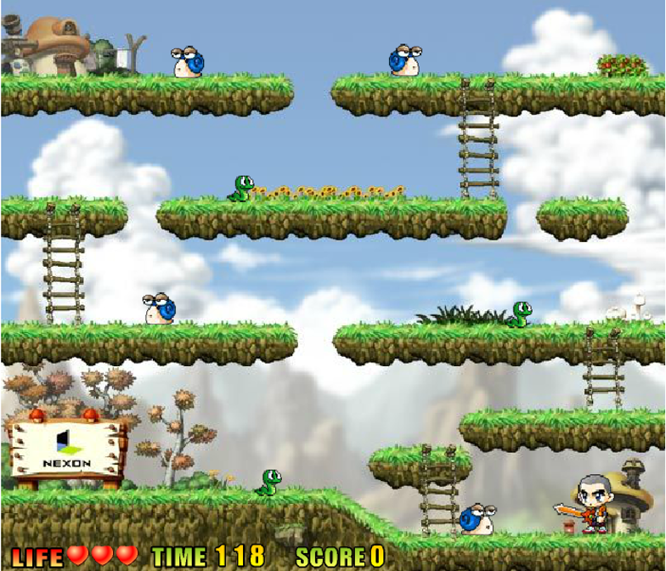
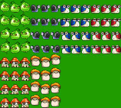
인스턴스 데이터와 공유데이터
게임 오브젝트를 만들 때 어떤 데이터가 공유가 가능하고 불가능 할까.
읽기 전용으로 공유가능한 데이터라면 한번만 로딩하고 참조 하도록한다. 참조가 모두 끝나면 해제
몬스터: 애니메이션 출력, 충돌 영역 감지 , 이동 로직
플레이어: 애니메이션 출력 , 충돌 영역 감지 , 이동 로직, 입력처리
사다리: 이미지 출력 , 충돌 영역 감지
배경 전체: 화면 전체가 스크롤 되는 배경화면 이미지 출력
배경 작은 것: 월드에 고정된 나무나 풀잎등. 이미지 출력
Class Monster
{
int x,y; //위치
int hp; //체력
}
몬스터
몬스터
애니메이션 ‘걷기’정보
100,0,40,30
140,0,40,30
180,0,40,30
200,0,40,30
240,0,40,30
280,0,40,30
애니메이션 ‘대기’정보
300,0,40,30
340,0,40,30
380,0,40,30
400,0,40,30
440,0,40,30
480,0,40,30
몬스터
몬스터

Slide 4
스마트 포인터
unique_ptr<T>
멤버: T* ptr;
단독 소유권(ownership)만 관리하며, 소멸자에서 delete ptr 호출
오직 하나의 unique_ptr만이 객체를 소유. std::move로 전달은 가능
shared_ptr<T>
멤버 T* ptr; ← 실제 인스턴스를 가리키는 포인터
멤버 ControlBlock* cb; ← 참조 카운트(Strong/Weak)와 삭제자를 담은 별도의 구조체
std::make_shared 로 인스턴스를 생성할 때 ControlBlock 함께 생성하여 _Used 와 _Weaks를 기록한다.
shared_ptr<T> p(new T), shared_ptr<T>(new T) 사용 시엔 ControlBlock만 별도 할당
shared_ptr<T> 값을 복사 할때마다 _Used 증가하며 소멸되면 감소한다. 0 되면 클래스의 Instance를 삭제한다.
weak_ptr<T>
멤버 ControlBlock* cb; 직접 T*를 들고 있진 않지만, lock() 시 cb->ptr 을 꺼내서 shared_ptr 생성
Shared_ptr 인스턴스로 초기화하며 ControlBlock을 참조하여 _Used 로 인스턴스가 해제 되었는지 확인한다 ( isExpired() )
Shared_ptr 로 승격하여 인스턴스에 접근할수있다. ( Lock() ) _Used 가 0이면 승격하더라도 nullptr
클래스 인스턴스가 소멸된 상태고 _Weaks 0이면 ControlBlock 또한 소멸한다.
Class Instance
ControlBlock
---------------
T* instance
uint _Used (SharedPtr참조회수)
uint _Weaks (WeakPtr참조회수)

Slide 5
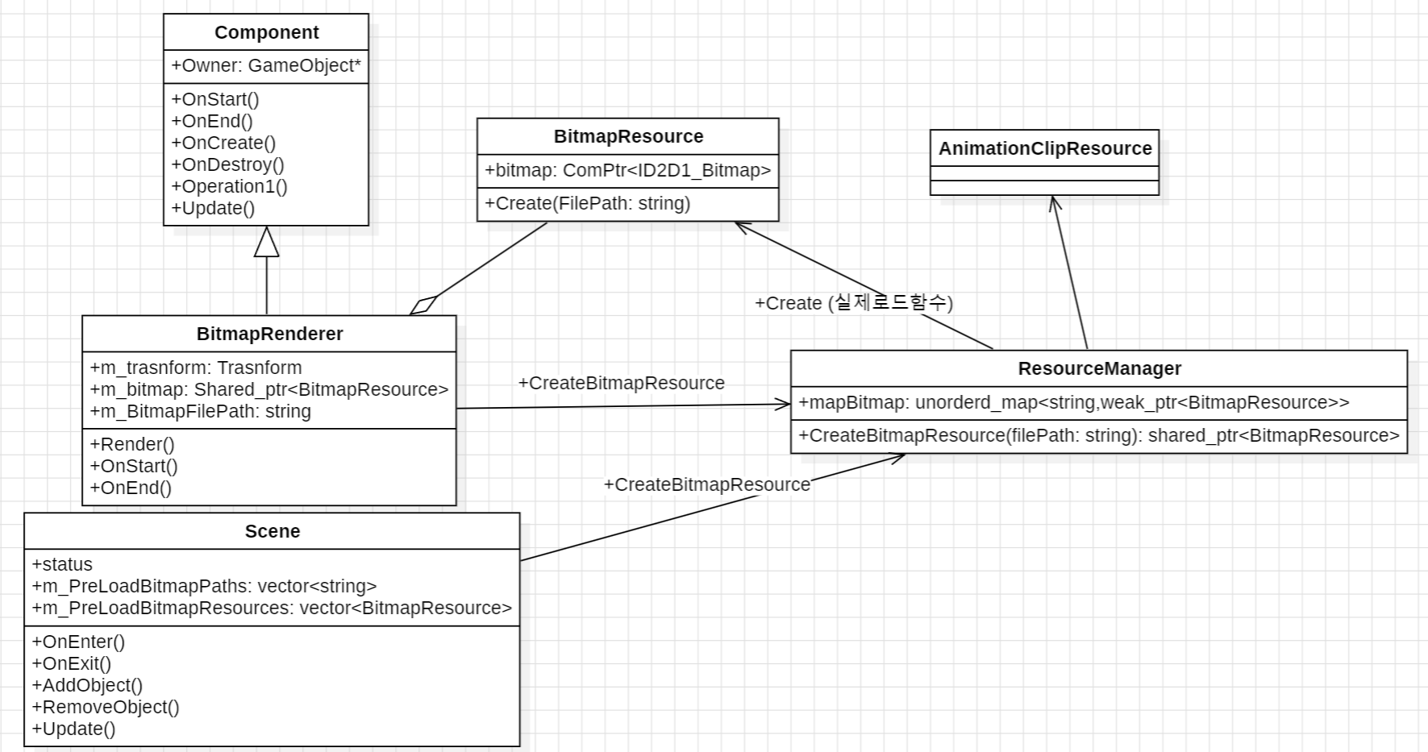
월드 또는 씬에서 미리 로드 하지 않아도 어느곳에서 리소스를 먼저 사용해도 올바르게 작동해야 한다.

Slide 6
리소스매니저
리소스 생성을 리소스 매니저를 통해서 생성한다. 파일 경로를 키로 사용하여 컨테이너에서 찾는다.
없으면 생성하여 내부에서는 리소스를 weak_ptr 로 소유하고 외부에 shared_ptr로 전달(참조카운터 증가) 한다.
있으면 메모리에 아직 유효한지 확인후 외부에 shared_ptr로 전달하여 공유한다.
class ResourceManager
{
// Container
std::map<std::string, std::weak_ptr<BitmapResource> m_mapBitmaps;
// bitmap 파일 경로로 shared_ptr얻기
std::shared_ptr< BitmapResource > CreateBitmapResource(std::string filePath);
}
std::shared_ptr<BitmapResource> resource = ResourceManager:: CreateBitmapResource(“../Resource/test.fbx“);
대입연산자로 복사할때 레퍼런스 카운터 증가 , 객체가 파괴될때 레퍼런스 카운터 감소
게임 오브젝트 또는 컴포넌트 또는 월드(Scene)에 저장한다. 첫번째만 실제로 파일 읽어 처리하고 이후에는 weak_ptr::lock 으로 shared_ptr 얻는다.
shared_ptr 객체 중에서 가장 마지막에 파괴되는 순간에 실제 메모리를 해제한다.

Slide 7
리소스 매니저
std::shared_ptr<BitmapResource> ResourceManager::CreateBitmapResource(std::string filePath)
{
// 키로 이미 만들어진 BitmapResource 가 있는지 찾는다.
std::string key = filePath;
auto it = m_mapBitmaps.find(key);
if (it != m_ mapBitmaps.end())
{
if (!it->second.expired()) // use_count != 0
{
std::shared_ptr<BitmapResource> resourcePtr = it->second.lock();
return resourcePtr;
}
else // use_count == 0
{
m_ mapBitmaps.erase(it);
// 리턴하지 않고 아래에서 새로 만들어서 리턴한다.
}
}
// 없거나 유효하지 않으면 새로 만든다.
std::filesystem::path path = ToWString(string(filePath));
std::shared_ptr<BitmapResource> pResource = std::make_shared<BitmapResource>();
pResource >Create(filePath.c_str()); // 내부에서 파일을 읽고 데이터를 생성한다.
m_ mapBitmaps[key] = pResource;
return pResource;
}

Slide 8
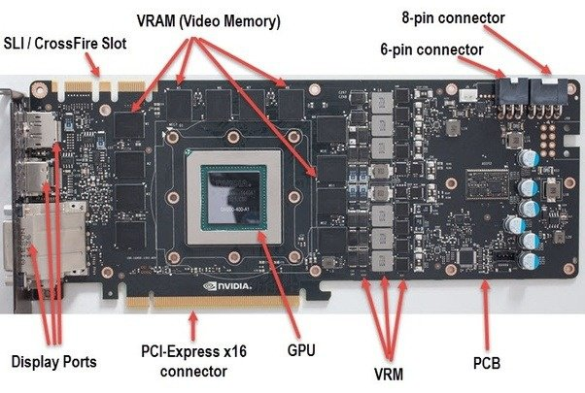
비디오 메모리
퇴출(Eviction)
비트맵 생성이나 렌더 타겟 바인딩 시 VRAM 사용. 사용량이 많아지면 OS가 Shared DRAM으로 이동시킨다.
승급(Promotion)
비디오 랜덤 액세스 메모리
(Video Random Access Memory)
VRAM
GPU 전용 메모리 (텍스처, 버퍼 등)
구분 | 의미
예약(Reservation) | 드라이버/앱이 VRAM Budget 내에서 특정 크기의 VRAM을 미리 확보해두는 요청 다른 앱이 사용하는 것을 방지하려는 목적 ( DRAM 퇴출방지)
커밋(Committed) | 실제로 GPU에 리소스를 생성하고, VRAM에 올려진 상태
typedef struct DXGI_QUERY_VIDEO_MEMORY_INFO
{
UINT64 Budget; // OS가 앱에게 허용한 VRAM 총량
UINT64 CurrentUsage; // 현재 실제 커밋된(사용 중인) VRAM 양
UINT64 AvailableForReservation; // 예약(공간만 확보)할 수 있는 여유 공간
UINT64 CurrentReservation; // 현재 예약 중인 메모리 양
} DXGI_QUERY_VIDEO_MEMORY_INFO;

Slide 9
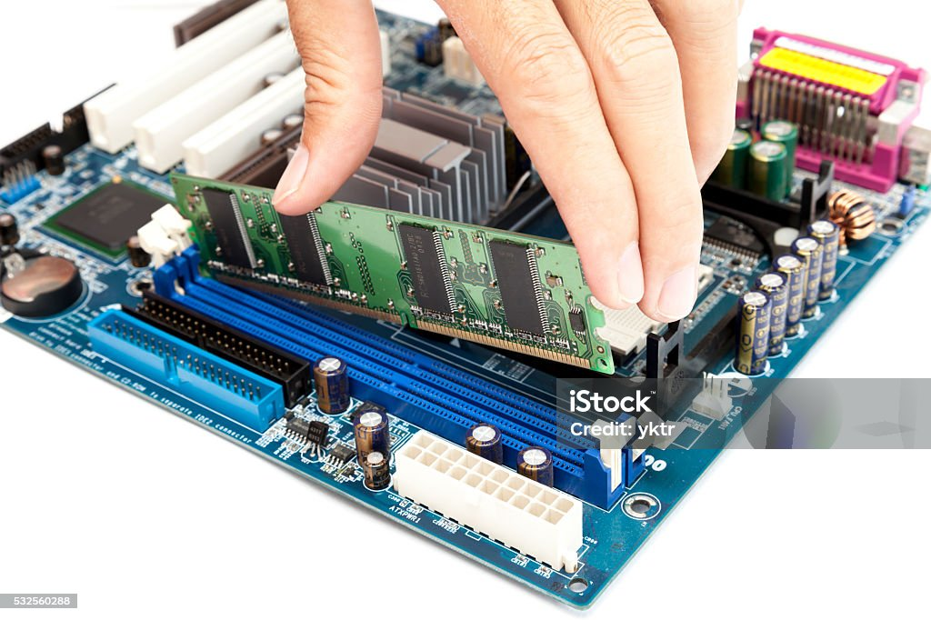
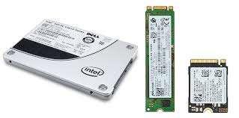
시스템 메모리
PageFault: 필요한 페이지가 DRAM에 없어 디스크에서 다시 Page-in 하는 것
Page-out
프로세스를 위한 논리적인 주소공간 가상메모리 시스템을 사용한다. 각 프로세스마다 논리주소공간은 다른
DRAM 영역과 Pagefile.sys에 매핑(Page 4KB단위)한다. DRAM 사용량이 많아지면 OS가 Pagefile.sys 로 이동한다.
Page-in
동적 랜덤 액세스 메모리
(Dynamic Random Access Memory)
DRAM
시스템 RAM (주 기억장치) DRAM의 일부는 GPU/CPU 모두 접근 가능
하드 디스크 드라이브(Hard Disk Drive)
SSD(Solid State Drive)
C:\pagefile.sys
디스크 공간을 가상 메모리로 사용
(상대적 가장 느림)
typedef struct _PROCESS_MEMORY_COUNTERS_EX {
DWORD cb;
DWORD PageFaultCount;
SIZE_T PeakWorkingSetSize;
SIZE_T WorkingSetSize; // 현재 DRAM에서 사용 중인 메모리
SIZE_T QuotaPeakPagedPoolUsage;
SIZE_T QuotaPagedPoolUsage;
SIZE_T QuotaPeakNonPagedPoolUsage;
SIZE_T QuotaNonPagedPoolUsage;
SIZE_T PagefileUsage;//DRAM + Pagefile 포함한 커밋된 전체 가상 메모리
SIZE_T PeakPagefileUsage;
SIZE_T PrivateUsage;
} PROCESS_MEMORY_COUNTERS_EX;
구분 | 의미
예약(Reservation) | 가상 주소만 확보, 실제 메모리 없음
커밋(Committed) | 실제 DRAM 또는 PageFile 할당됨

Slide 10
IDXGIDevice3::Trim()
Release()가 의미하는 것은 단지 COM객체를 사용하는 Client입장에서 더 이상 사용하지 않는다고 하는것
인스턴스는 소멸하지만 드라이버는 내부의 실제 리소스를 바로 해제 하지 않는다. GPU가 사용하는 중 일수 있으며
같은 타입 내부 리소스는 드라이버 수준에서 동일 포맷/사이즈의 리소스를 빠르게 재사용 가능하다
또한 메모리가 여유 있는 상황에서는 최대한 지연 전략으로 나중에 해제를 처리한다.
IDXGIDevice3::Trim() 함수는 드라이버에게 VRAM/DRAM/pagefile.sys 에서 리소스 제거를 요청한다.
이 요청이 없으면 사용하지 않는 리소스가 계속 남아 있으면서 GPU 메모리 퇴출(eviction)과
DRAM↔Pagefile 간 페이지 이동이 잦아질 수 있다. 따라서 대규모 리소스 해제 후(Scene전환) 사용을 권장함.
[앱이 Release 호출]
↓
[COM 객체 소멸 (C++ delete this)]
↓
[드라이버: "이 리소스는 누가 쓰고 있진 않구나"]
↓
[Trim 호출 전까지 캐시 상태로 보류]
↓
[Trim 호출 or 메모리 부족]
↓
[드라이버가 실제 GPU/시스템 메모리에서 리소스 제거]

Slide 11
실습 DemoResourceSharing
하나의 클래스를 사용하여 비트맵을 출력하는 되는 장면을 구현한다.
리소스를 공유하는 클래스 설계를 하고 키보드 특정 키로 오브젝트 수를 늘리고 줄이면서
비디오 램의 사용량을 출력한다. D2DRender::GetUsedVRAM(); 참고한다.

